Slide 1

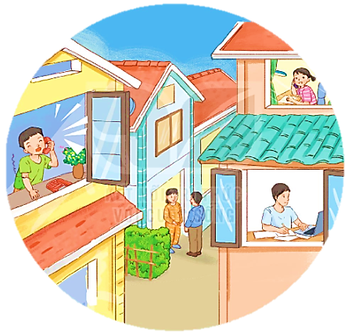
GIAO TIẾP VÀ KẾT NỐI

Slide 2


TỪ CHÚ BỒ CÂU
ĐẾN IN-TƠ-NÉT
BÀI 20
BÀI 20
TIẾT 4
LUYỆN TỪ VÀ CÂU

Slide 3
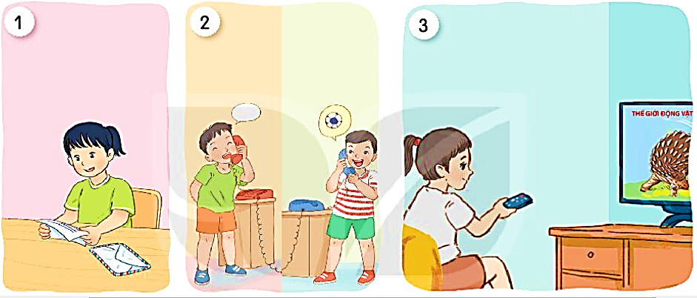
1. Tìm từ ngữ chỉ hoạt động của mỗi bạn nhỏ trong tranh.
Đọc thư
Gọi điện thoại
Xem ti vi

Slide 4
2. Nói tiếp để hoàn thành câu nêu công dụng của đồ vật.
Nhờ có điện thoại, em có thể (……)
Nhờ có máy tính, em có thể (……)
Nhờ có ti vi, em có thể (……)
nói chuyện với
ông bà ở quê.
tìm thấy nhiều
thông tin hữu ích.
xem được nhiều bộ
phim hay.

Slide 5
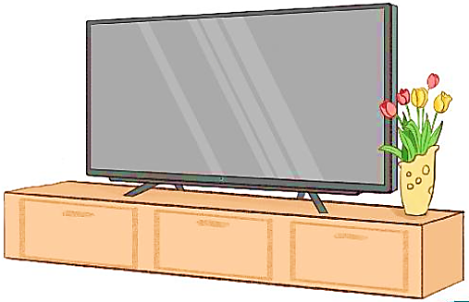
3. Chọn dấu câu thích hợp cho mỗi ô vuông trong đoạn văn sau:
Ti vi là bạn của cả gia đình em Bố em thường thích xem thời sự bóng đá Mẹ em thích nghe nhạc xem phim truyền hình. Còn em thích nhất là chương trình Thế giới động vật
.
,
.
,
.

